Slide 1

ШИНЖЛЭХ УХААН ТЕХНОЛОГИЙН ИХ СУРГУУЛЬ
Мэдээлэл, Холбооны Технологийн Сургууль
F.CS309 Тооцооллын хүндрэл
Асуудал, Алгоритм, Хүндрэл, Шилжүүлэлт
Лекц 1
Багш Ганбаатарын ГАНБАТ. Өрөө #304, ganbatg@must.edu.mn, 99999467

Slide 2
#
#
Лекцийн агуулга
Асуудал ба алгоритм
Алгоритмы үр ашигтай байдал
Асуудлын хүндрэл
Асуудлуудын хоорондох шилжүүлэлт
Хүнд асуудлууд: TSP

Slide 3
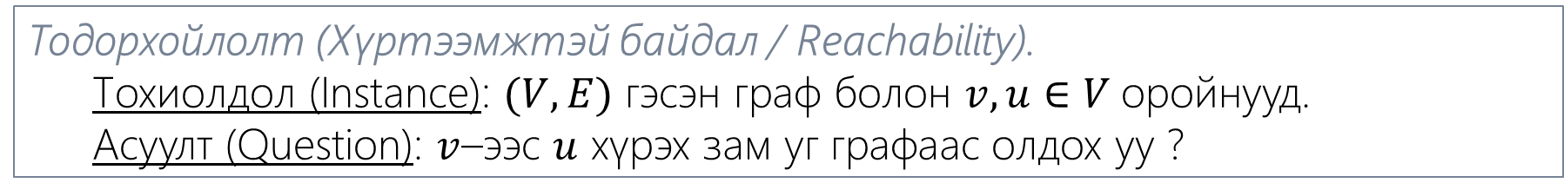
#
#
Асуудал ба Алгоритм (Problems vs. Algorithms)
Энэ хичээл нь асуудлын тооцооллын хүндрэлийг шинжлэхэд чиглэнэ (алгоритм биш)
Асуудал (Problem): Ямар нэг асуулт (question)-тай холбоотой тохиолдол (instance)-уудын хязгааргүй олонлог (боломжтой бүх оролт)
Шийдвэр гаргах асуудал (Decision problem): тийм/үгүй гэсэн хариулттай асуулт
Тодорхойлолт (Хүртээмжтэй байдал / Reachability).
Тохиолдол (Instance): $(V,E)$ гэсэн граф болон $v,u∈V$оройнууд.
Асуулт (Question): $v$–ээс $u$ хүрэх зам уг графаас олдох уу ?
Асуудлын хүндрэлийн талаар ярихаасаа өмнө алгоритмын тооцооллын хүндрэлийг авч үзнэ.
Notes:
54eb018a-5b32-4943-9c3b-6c3a6c02144f

Slide 4
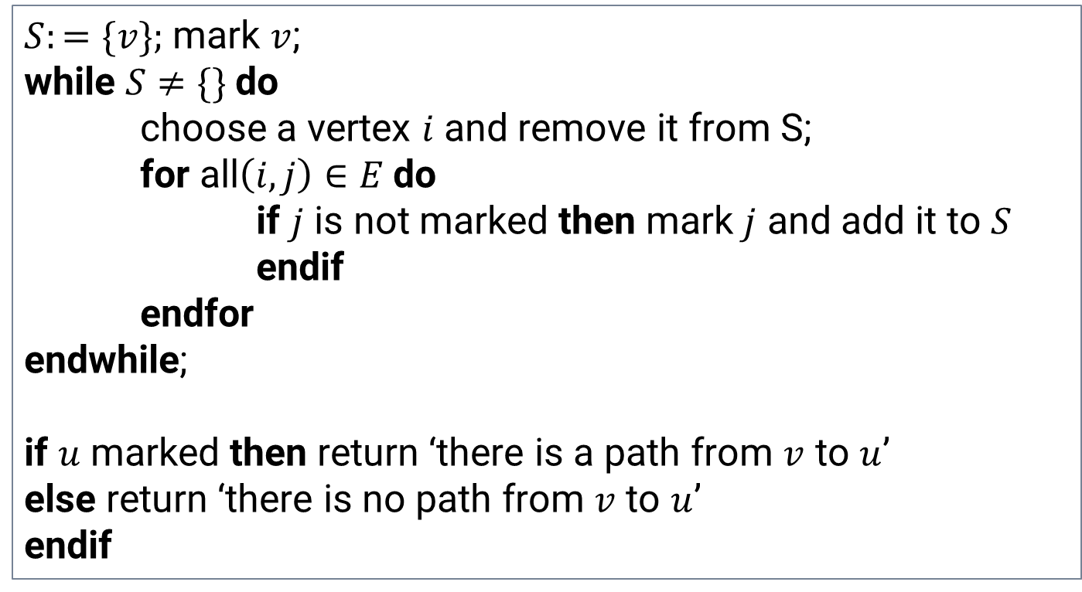
#
Хүртээмжтэй байдал (Reachability)-ын алгоритм
# АСУУДАЛ БА АЛГОРИТМ
$S:=\{v\};$mark $v$;
while $S≠\{\}$do
choose a vertex $i$ and remove it from S;
for all$\left(i,j\right)∈E$do
if $j$ is not marked then mark $j$ and add it to $S$
endif
endfor
endwhile;
if $u$ marked then return ‘there is a path from $v$ to $u$’
else return ‘there is no path from $v$ to $u$’
endif
Notes:
54eb018a-5b32-4943-9c3b-6c3a6c02144f

Slide 5
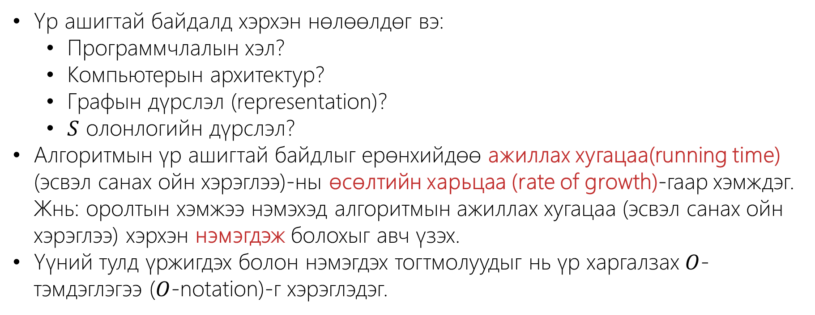
#
#
Алгоритмын үр ашигтай байдал (Efficiency)
Үр ашигтай байдалд хэрхэн нөлөөлдөг вэ:
Программчлалын хэл?
Компьютерын архитектур?
Графын дүрслэл (representation)?
$S$ олонлогийн дүрслэл?
Алгоритмын үр ашигтай байдлыг ерөнхийдөө ажиллах хугацаа(running time) (эсвэл санах ойн хэрэглээ)-ны өсөлтийн харьцаа (rate of growth)-гаар хэмждэг. Жнь: оролтын хэмжээ нэмэхэд алгоритмын ажиллах хугацаа (эсвэл санах ойн хэрэглээ) хэрхэн нэмэгдэж болохыг авч үзэх.
Үүний тулд үржигдэх болон нэмэгдэх тогтмолуудыг нь үр харгалзах $O$-тэмдэглэгээ ($O$-notation)-г хэрэглэдэг.
Notes:
54eb018a-5b32-4943-9c3b-6c3a6c02144f

Slide 6
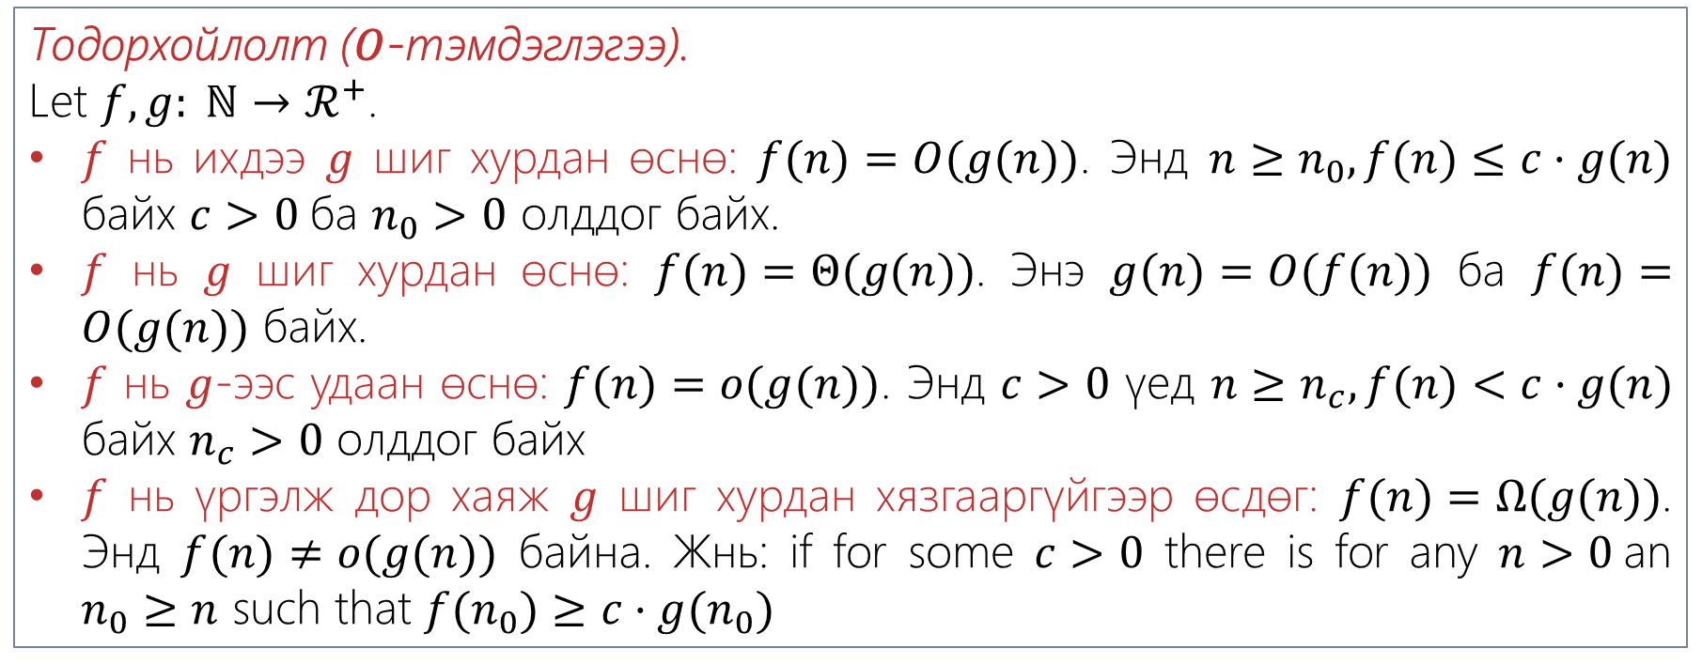
# АЛГОРИТМЫН ҮР АШИГТАЙ БАЙДАЛ
Өсөлтийн харьцаа
Тодорхойлолт (𝑂-тэмдэглэгээ).
Let $f, g: ℕ→ℛ^{+}$.
$f$ нь ихдээ $g$ шиг хурдан өснө: $f(n)=O(g(n))$. Энд $n≥n_{0}, f(n)≤c·g(n)$ байх $c>0$ба $n_{0}>0$ олддог байх.
$f$ нь $g$ шиг хурдан өснө: $f(n)=Θ(g(n))$. Энэ $g(n)=O(f(n))$ ба $f(n)=O(g(n))$ байх.
$f$ нь $g$-ээс удаан өснө: $f(n)=o(g(n))$. Энд $c>0$ үед $n≥n_{c}, f(n)<c·g(n)$ байх $n_{c}>0$ олддог байх
$f$ нь үргэлж дор хаяж $g$ шиг хурдан хязгааргүйгээр өсдөг: $f(n)=Ω(g(n))$. Энд $f(n)≠o(g(n))$ байна. Жнь: if for some $c>0$ there is for any $n>0$an $n_{0}≥n$ such that $f(n_{0})≥c·g(n_{0})$
Notes:
54eb018a-5b32-4943-9c3b-6c3a6c02144f

Slide 7
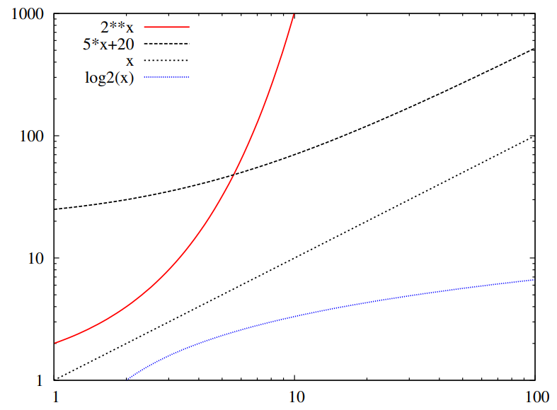
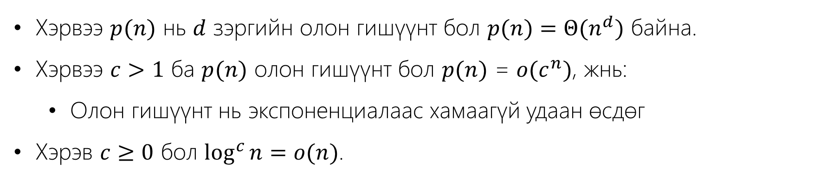
# АЛГОРИТМЫН ҮР АШИГТАЙ БАЙДАЛ
Жишээ
Хэрвээ $p(n)$ нь $d$ зэргийн олон гишүүнт бол $p(n)=Θ(n^{d})$ байна.
Хэрвээ $c>1$ ба $p(n)$ олон гишүүнт бол $p(n)$ = $o(c^{n})$, жнь:
Олон гишүүнт нь экспоненциалаас хамаагүй удаан өсдөг
Хэрэв $c≥0$ бол $\log^{c}{n}=o(n)$.
Notes:
54eb018a-5b32-4943-9c3b-6c3a6c02144f

Slide 8
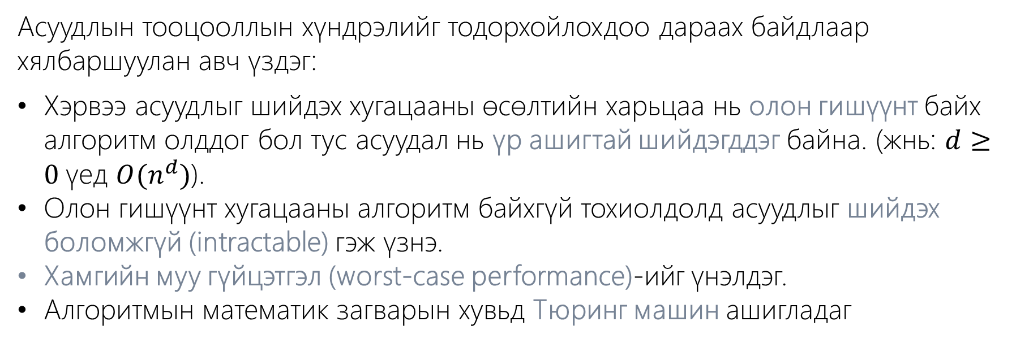
#
#
Асуудлын хүндрэл (Complexity of Problems)
Асуудлын тооцооллын хүндрэлийг тодорхойлохдоо дараах байдлаар хялбаршуулан авч үздэг:
Хэрвээ асуудлыг шийдэх хугацааны өсөлтийн харьцаа нь олон гишүүнт байх алгоритм олддог бол тус асуудал нь үр ашигтай шийдэгддэг байна. (жнь: $d≥0$үед $O(n^{d})$).
Олон гишүүнт хугацааны алгоритм байхгүй тохиолдолд асуудлыг шийдэх боломжгүй (intractable) гэж үзнэ.
Хамгийн муу гүйцэтгэл (worst-case performance)-ийг үнэлдэг.
Алгоритмын математик загварын хувьд Тюринг машин ашигладаг
Notes:
54eb018a-5b32-4943-9c3b-6c3a6c02144f

Slide 9
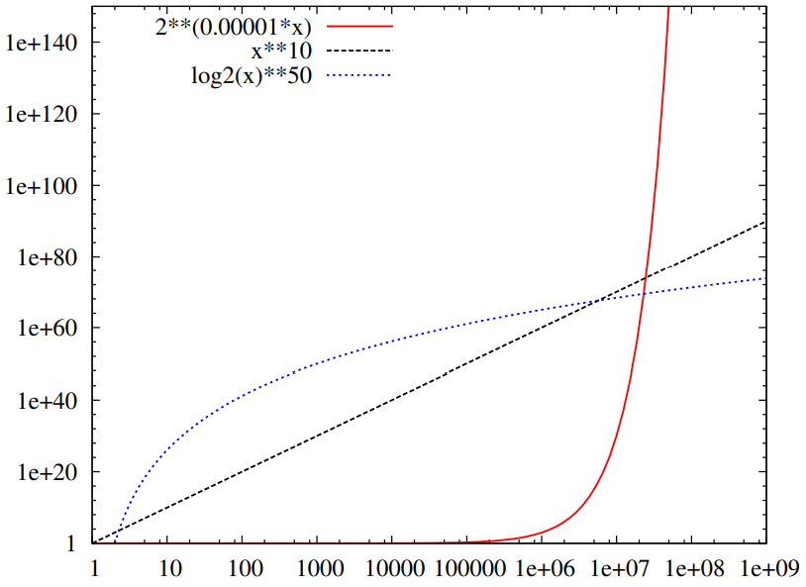
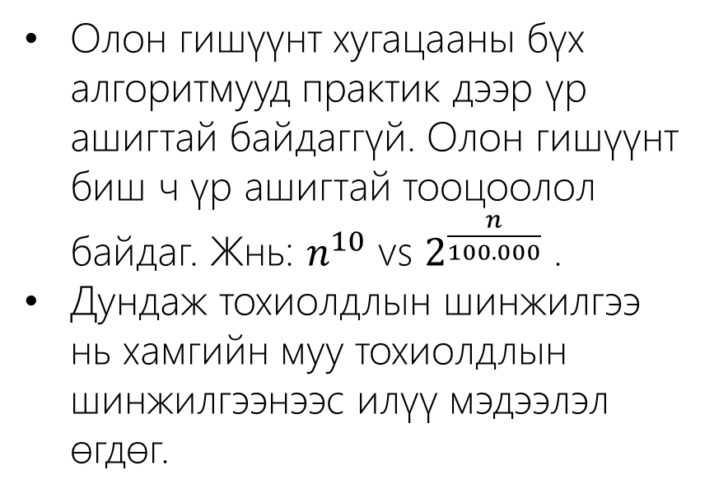
# АСУУДЛЫН ХҮНДРЭЛ
Анхаарах ойлголтууд
Олон гишүүнт хугацааны бүх алгоритмууд практик дээр үр ашигтай байдаггүй. Олон гишүүнт биш ч үр ашигтай тооцоолол байдаг. Жнь: $n^{10}$ vs $2^{\frac{n}{100.000}}$ .
Дундаж тохиолдлын шинжилгээ нь хамгийн муу тохиолдлын шинжилгээнээс илүү мэдээлэл өгдөг.
“Бидний үр ашигтай байдлын шалгуур болох олон гишүүнт хугацааны хамгийн муу тохиолдлын гүйцэтгэлийг авч үзэх нь практик тооцооллын баримжаатай илүү үнэмшилтэй, хэрэглээтэй онолыг бий болгодог бөгөөд үүнийг хялбарчлахгүйгээр боломжгүй юм..” (C. Papadimitriou 1994)
Notes:
54eb018a-5b32-4943-9c3b-6c3a6c02144f

Slide 10
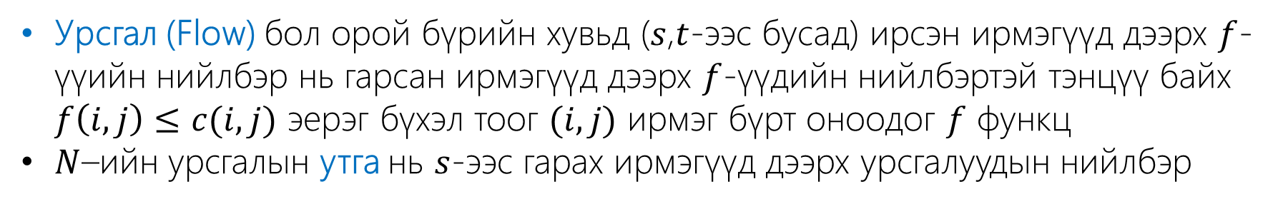
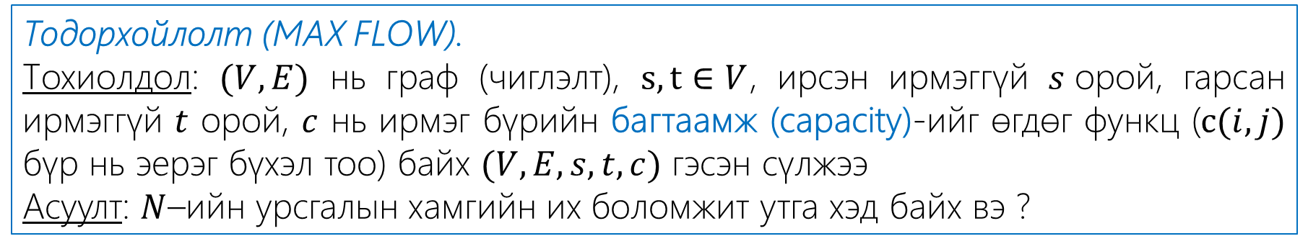
# АСУУДЛЫН ХҮНДРЭЛ
Maximum Flow
Тодорхойлолт (MAX FLOW).
Тохиолдол: $(V,E)$ нь граф (чиглэлт), $s,t∈V$, ирсэн ирмэггүй $s$орой, гарсан ирмэггүй $t$ орой, $c$ нь ирмэг бүрийн багтаамж (capacity)-ийг өгдөг функц ($с(i,j)$ бүр нь эерэг бүхэл тоо) байх $(V,E,s,t,c)$ гэсэн сүлжээ
Асуулт: $N$–ийн урсгалын хамгийн их боломжит утга хэд байх вэ ?
Урсгал (Flow) бол орой бүрийн хувьд ($s$,$t$-ээс бусад) ирсэн ирмэгүүд дээрх $f$-үүийн нийлбэр нь гарсан ирмэгүүд дээрх $f$-үүдийн нийлбэртэй тэнцүү байх $f\left(i,j\right)≤c(i,j)$ эерэг бүхэл тоог $(i,j)$ ирмэг бүрт оноодог $f$ функц
$N$–ийн урсгалын утга нь $s$-ээс гарах ирмэгүүд дээрх урсгалуудын нийлбэр
Notes:
54eb018a-5b32-4943-9c3b-6c3a6c02144f

Slide 11
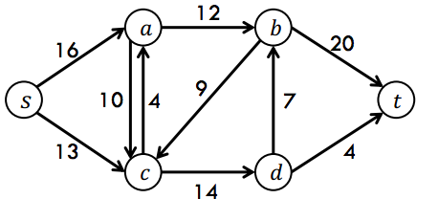
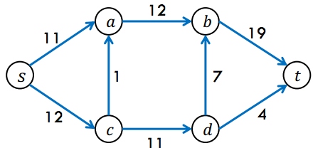
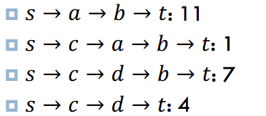
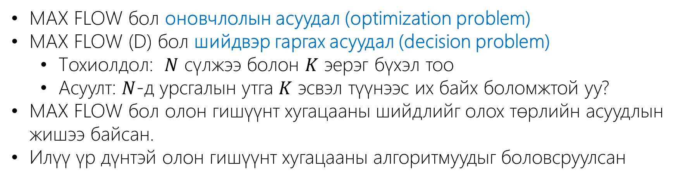
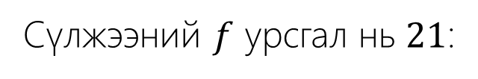
# АСУУДЛЫН ХҮНДРЭЛ
Жишээ ба анхаарах ойлголтууд
N сүлжээ
Сүлжээний $f$ урсгал нь $21$:
MAX FLOW бол оновчлолын асуудал (optimization problem)
MAX FLOW (D) бол шийдвэр гаргах асуудал (decision problem)
Тохиолдол: $N$ сүлжээ болон $K$ эерэг бүхэл тоо
Асуулт: $N$-д урсгалын утга $K$ эсвэл түүнээс их байх боломжтой уу?
MAX FLOW бол олон гишүүнт хугацааны шийдлийг олох төрлийн асуудлын жишээ байсан.
Илүү үр дүнтэй олон гишүүнт хугацааны алгоритмуудыг боловсруулсан
Notes:
54eb018a-5b32-4943-9c3b-6c3a6c02144f

Slide 12
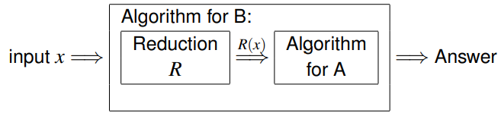

#
#
Асуудлуудыг хооронд нь шилжүүлэх
$B$ асуудлыг $A$ асуудалд буулгасан шилжүүлэлт (reduction) гэдэг нь $B$-ийн ямар $x$ тохиолдлыг $A$-ийн $y=R(x)$ тохиолдол руу хөрвүүлэх $R$ алгоритм юм
Хэрэв $R$ шилжүүлэлт үр ашигтай бөгөөд $A$-ийн үр ашигтай алгоритм байдаг бол энэ хоёр нэгдэн $B$-ийн алгоритмыг бий болгоно.
Энэ утгаараа, $R$ нь $B$ асуудлыг $А$ асуудлын тусгай тохиолдол болгон хувиргадаг
Notes:
54eb018a-5b32-4943-9c3b-6c3a6c02144f

Slide 13
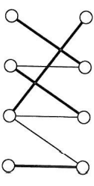
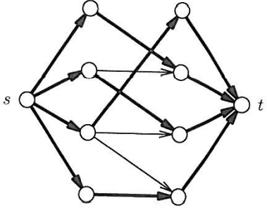
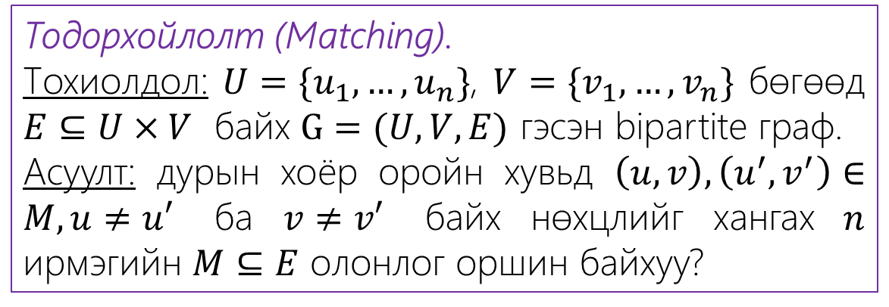
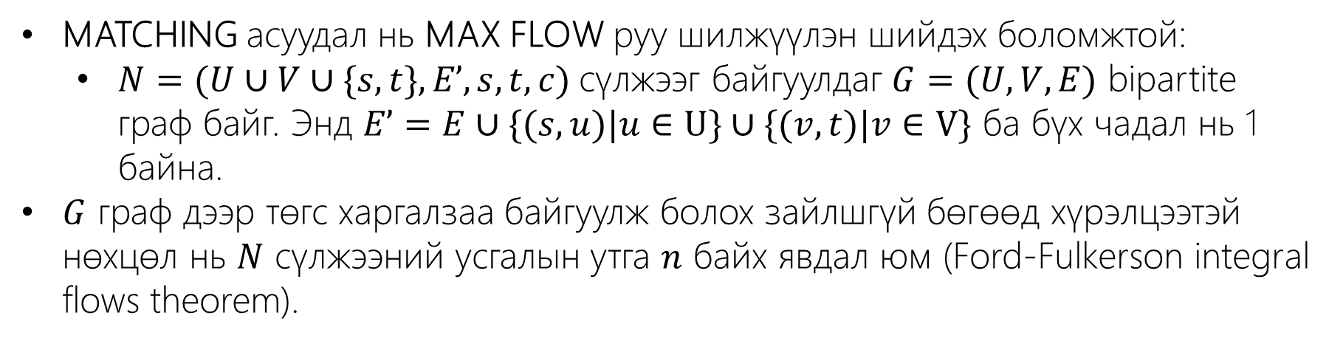
#
# АСУУДЛУУДЫГ ХООРОНД НЬ ШИЛЖҮҮЛЭХ
Жишээ - Bipartite matching
Тодорхойлолт (Matching).
Тохиолдол: $U=\{u_{1},…,u_{n}\}$, $V=\{v_{1},…,v_{n}\}$ бөгөөд $E⊆U×V$ байх $G=(U,V,E)$ гэсэн bipartite граф.
Асуулт: дурын хоёр оройн хувьд $\left(u,v\right),\left(u^{′},v^{′}\right)∈M,u≠u′$ ба $v≠v′$ байх нөхцлийг хангах $n$ ирмэгийн $M⊆E$ олонлог оршин байхуу?
MATCHING асуудал нь MAX FLOW руу шилжүүлэн шийдэх боломжтой:
$N=(U∪V∪\{s,t\}, E’, s, t, c)$сүлжээг байгуулдаг $G=(U,V,E)$ bipartite граф байг. Энд $E’=E∪\{(s, u)|u∈U\}∪\{(v, t)|v∈V\}$ ба бүх чадал нь 1 байна.
$G$ граф дээр төгс харгалзаа байгуулж болох зайлшгүй бөгөөд хүрэлцээтэй нөхцөл нь $N$ сүлжээний усгалын утга $n$ байх явдал юм (Ford-Fulkerson integral flows theorem).
Notes:
54eb018a-5b32-4943-9c3b-6c3a6c02144f

Slide 14
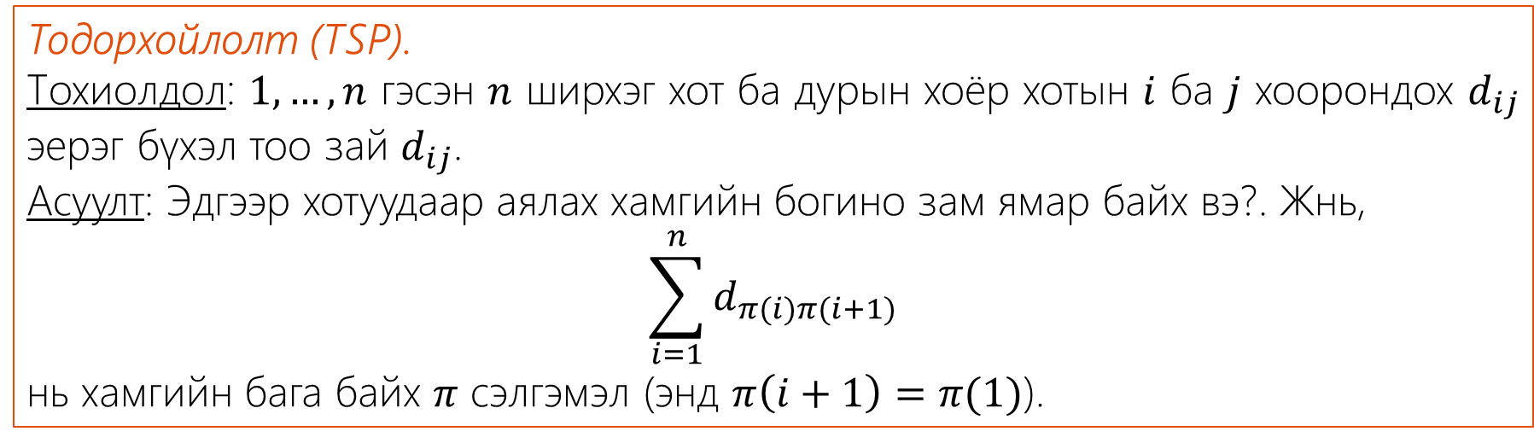
#
# ХҮНД БОДЛОГУУД
The travelling salesperson problem
Тодорхойлолт (TSP).
Тохиолдол: $1,…,n$ гэсэн $n$ ширхэг хот ба дурын хоёр хотын $i$ ба $j$ хоорондох $d_{ij}$ эерэг бүхэл тоо зай $d_{ij}$.
Асуулт: Эдгээр хотуудаар аялах хамгийн богино зам ямар байх вэ?. Жнь,
$$\sum_{i=1}^{n}{d_{π(i)π(i+1)}}$$
нь хамгийн бага байх $π$ сэлгэмэл (энд $π\left(i+1\right)=π(1)$).
TSP Үүргийн худалдаачны асуудал (Travelling salesperson problem)
TSP (D) шийдвэр гаргах асуудал: хамгийн ихдээ $B$ урттай аялал олдох уу?
Notes:
54eb018a-5b32-4943-9c3b-6c3a6c02144f

Slide 15
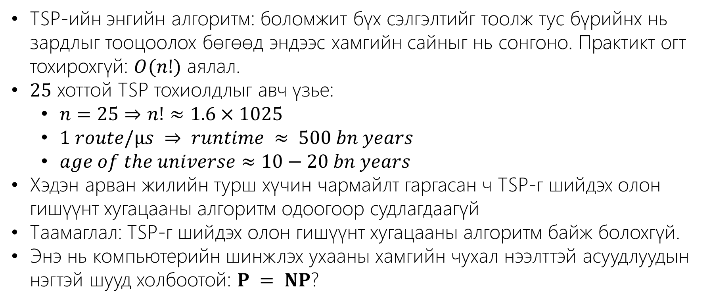
#
# ХҮНД БОДЛОГУУД
The travelling salesperson problem
TSP-ийн энгийн алгоритм: боломжит бүх сэлгэлтийг тоолж тус бүрийнх нь зардлыг тооцоолох бөгөөд эндээс хамгийн сайныг нь сонгоно. Практикт огт тохирохгүй: $O(n!)$ аялал.
$25$ хоттой TSP тохиолдлыг авч үзье:
$n=25⇒n!≈1.6×1025$
$1 route/µs ⇒ runtime ≈ 500 bn years$
$age of the universe≈10−20 bn years$
Хэдэн арван жилийн турш хүчин чармайлт гаргасан ч TSP-г шийдэх олон гишүүнт хугацааны алгоритм одоогоор судлагдаагүй
Таамаглал: TSP-г шийдэх олон гишүүнт хугацааны алгоритм байж болохгүй.
Энэ нь компьютерийн шинжлэх ухааны хамгийн чухал нээлттэй асуудлуудын нэгтэй шууд холбоотой: $P = NP$?
Notes:
54eb018a-5b32-4943-9c3b-6c3a6c02144f

Slide 16
ШИНЖЛЭХ УХААН ТЕХНОЛОГИЙН ИХ СУРГУУЛЬ
Мэдээлэл, Холбооны Технологийн Сургууль
АНХААРАЛ ТАВЬСАНД БАЯРЛАЛАА

